Slide 1
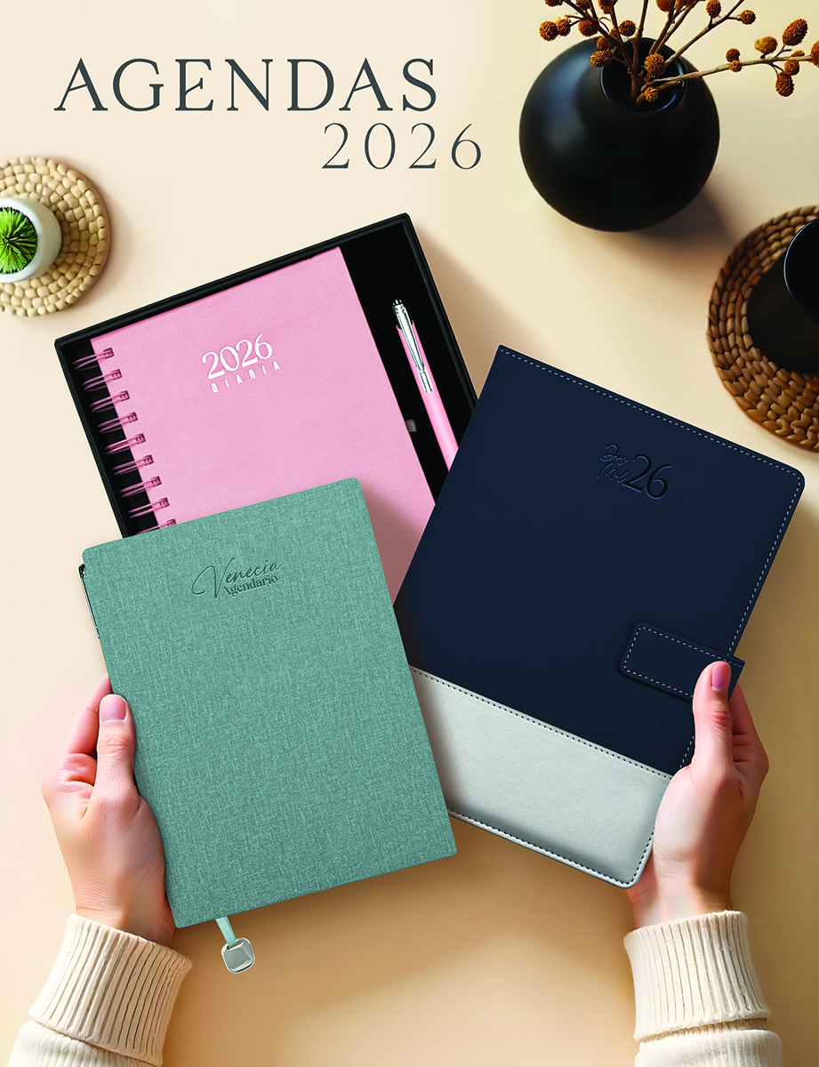
LOGO

Slide 2
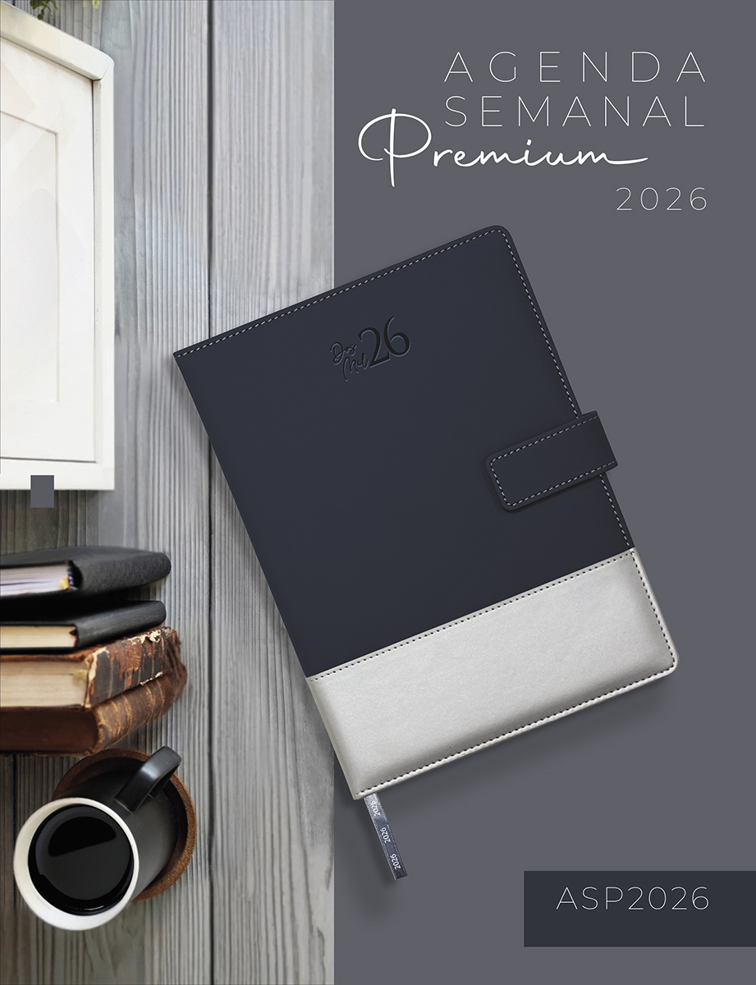

Slide 3

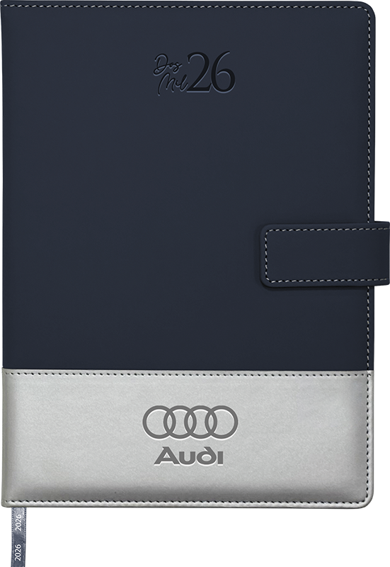
ASP2026 | AGENDA SEMANAL PREMIUM 2026
Información General
Agenda semanal de pasta rígida bicolor, de PU con cintillo magnético para cerrar y resorte para bolígrafo. Cuenta con 98 hojas (196 páginas), contenido: cuadro de dedicatoria, hoja de datos personales, calendario 2026 y días festivos, calendarios 2025 a 2029, planificador anual de gastos, planificador de proyectos (5), planificador anual, planificadores mensuales (12), agenda semanal, directorio de contactos, teléfonos de interés, hojas para notas, Mapa Red Metro CDMX, Mapa Red Metrobús CDMX, Mapa Macrobús Guadalajara, Jalisco; Mapa Transmetro Monterrey, Nvo. León, Hoja de Stickers. Incluye: Listón separador de color, impreso con el año 2026. Presentación: caja de regalo a color.
MT PU / Papel bond
MD 18.5 x 25 cm
EM 30 pzas.

Slide 4
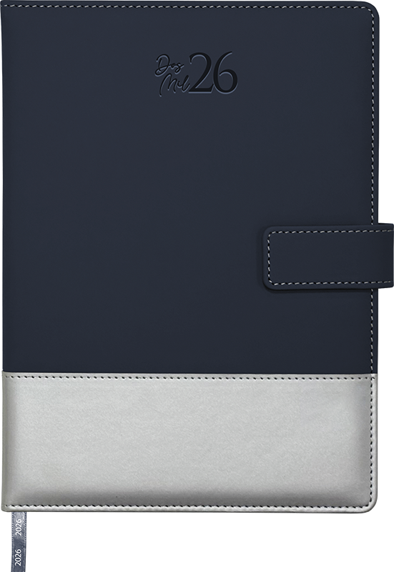
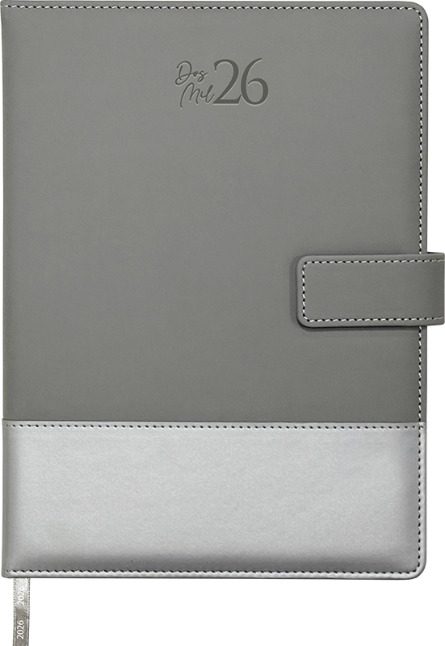
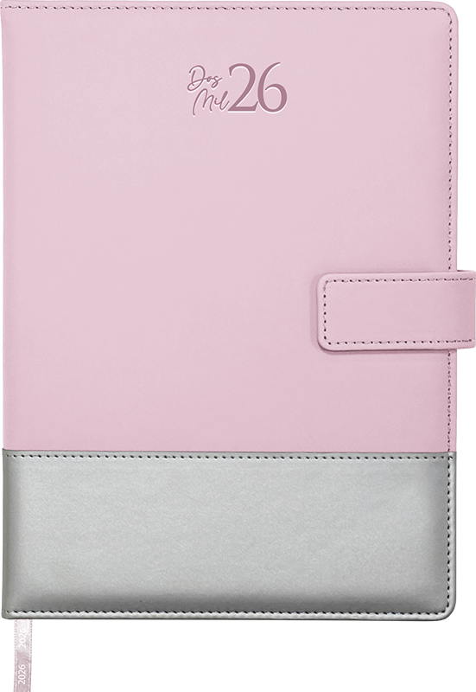
ASP2026 | AGENDA SEMANAL PREMIUM 2026
Colores
AZUL MARINO
ASP2026.11
GRIS
ASP2026.22
PALO DE ROSA
ASP2026.25

Slide 5
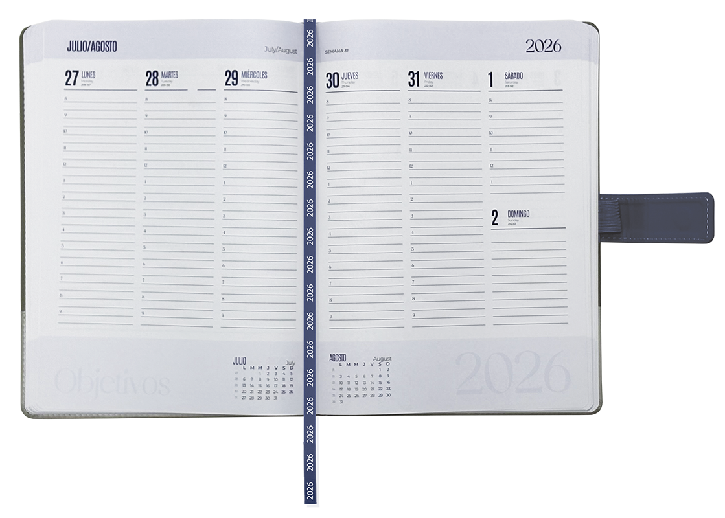

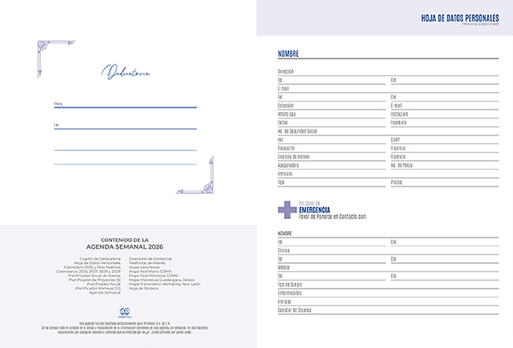
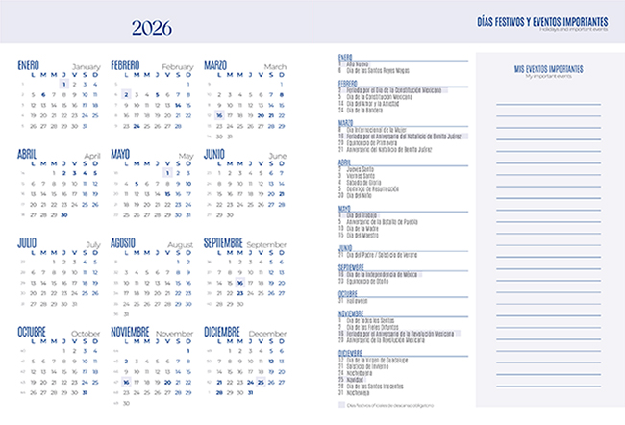
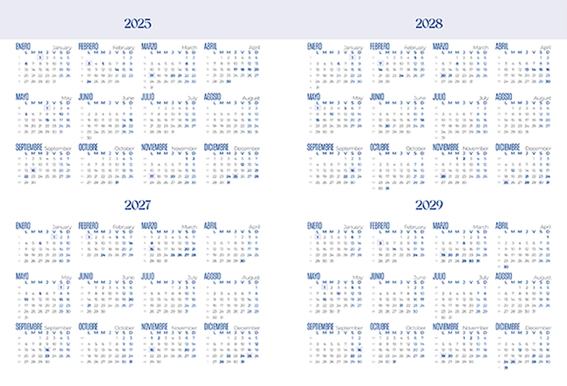
ASP2026 | AGENDA SEMANAL PREMIUM 2026
Interiores

Slide 6
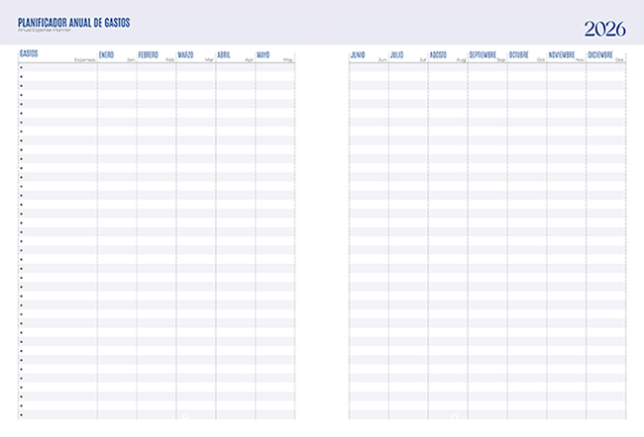
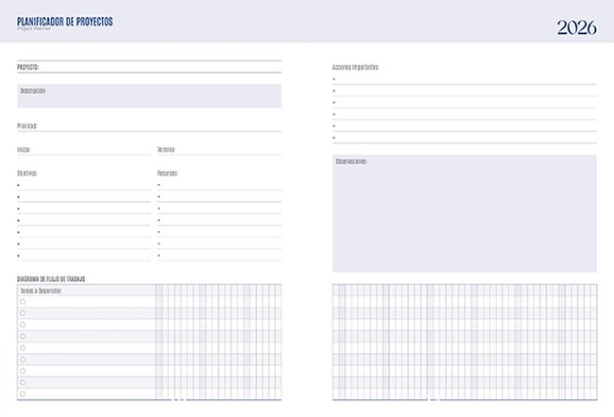
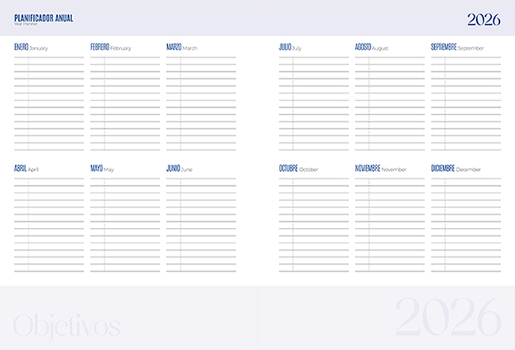
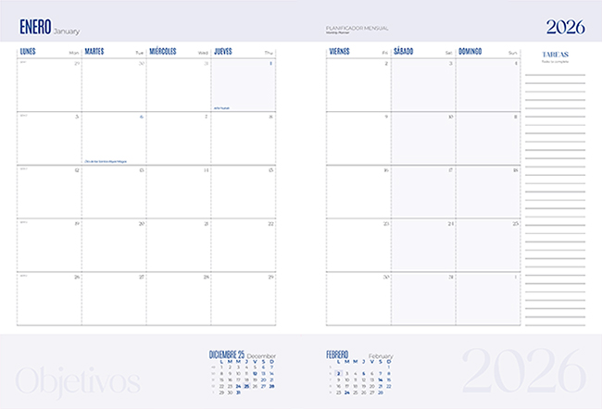
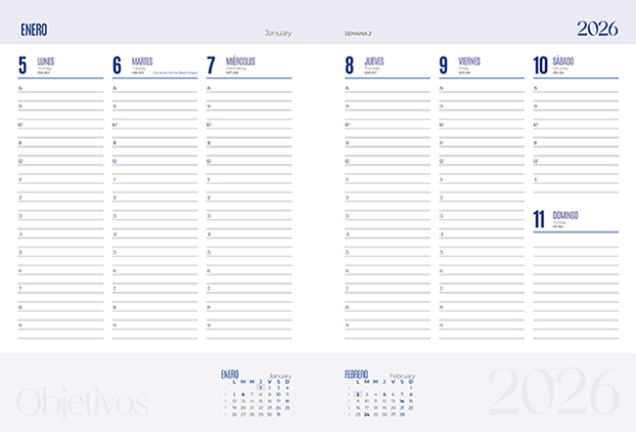
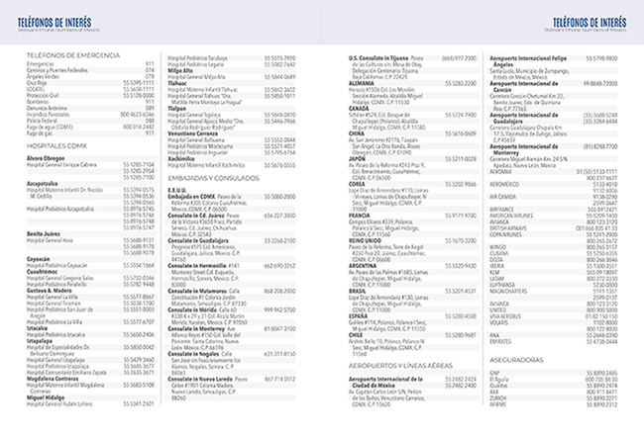
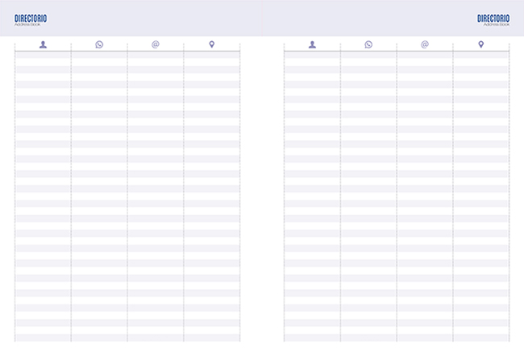

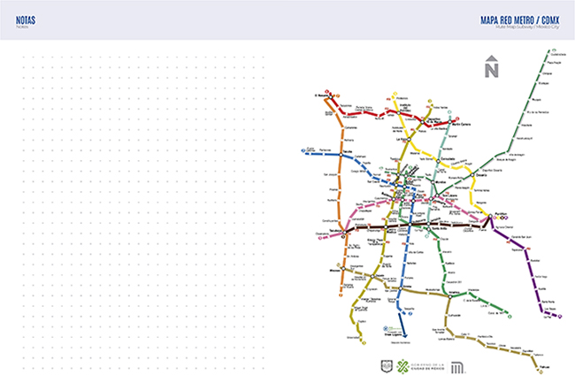
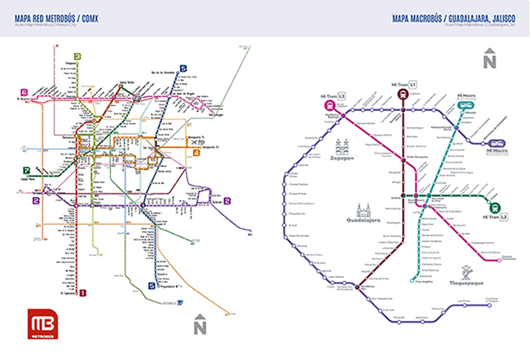
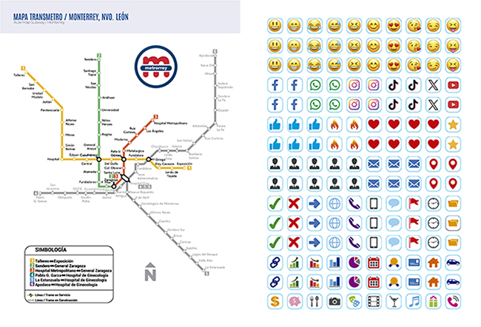
ASP2026 | AGENDA SEMANAL PREMIUM 2026
Interiores

Slide 7
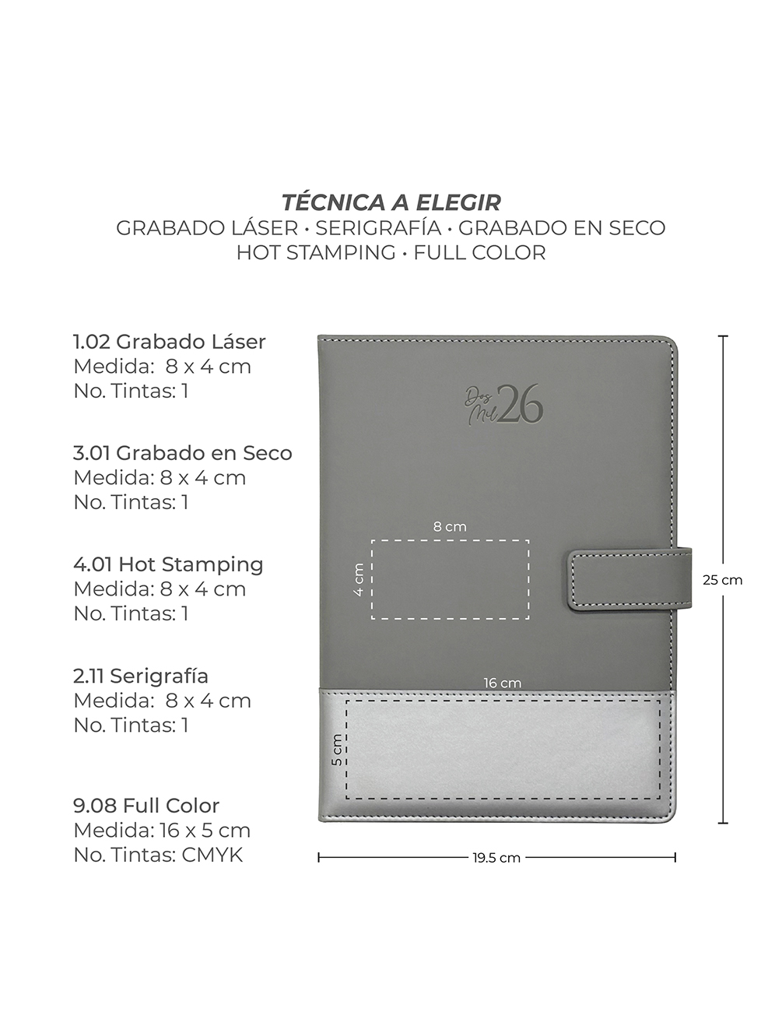
ASP2026 | AGENDA SEMANAL PREMIUM 2026
Impresión

Slide 8
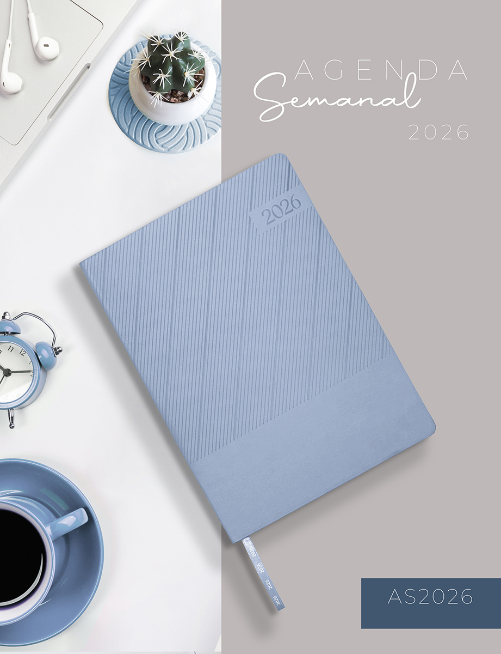

Slide 9
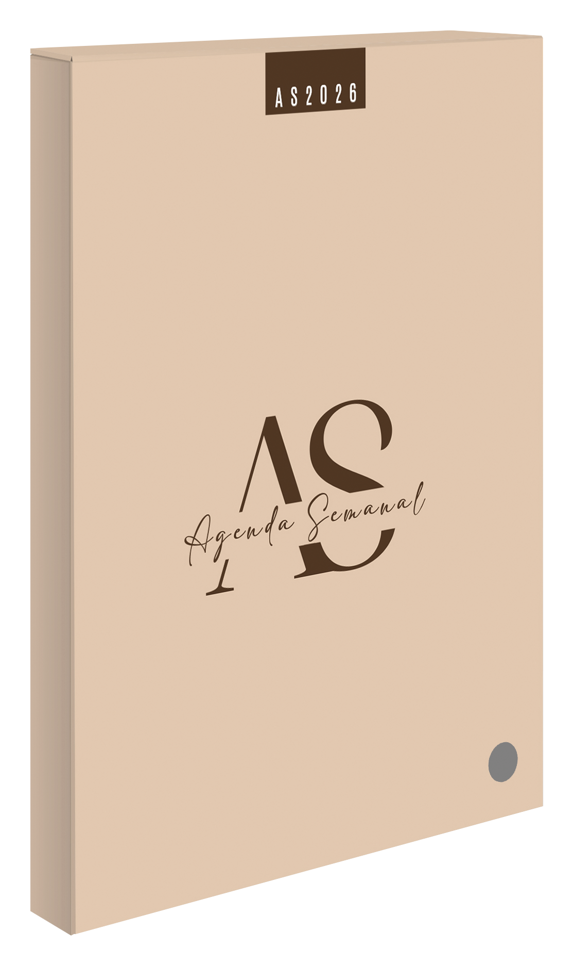
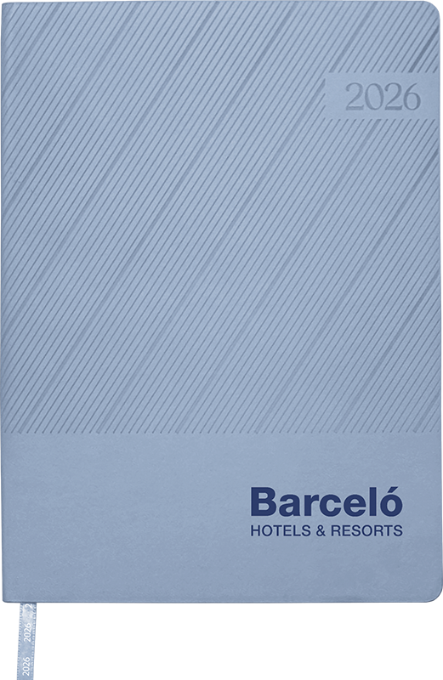
AS2026 | AGENDA SEMANAL 2026
Información General
Agenda semanal de pasta semi flexible de PU, con textura de líneas diagonales en la parte superior y lisa en la parte inferior. Cuenta con 98 hojas (196 páginas). Contiene: cuadro de dedicatoria, hoja de datos personales, calendario 2026 y días festivos, calendarios 2025 a 2029, planificador anual de gastos, planificador de proyectos (5), planificador anual, planificadores mensuales (12), agenda semanal, directorio de contactos, teléfonos de interés, hojas para notas, Mapa Red Metro CDMX, Mapa Red Metrobús CDMX, Mapa Macrobús Guadalajara, Jalisco; Mapa Transmetro Monterrey, Nvo. León, Hoja de Stickers. Incluye: Listón separador de color, impreso con el año 2026. Presentación: caja de regalo a color.
MT PU / Papel bond
MD 19.5 x 25 cm
EM 30 pzas.

Slide 10
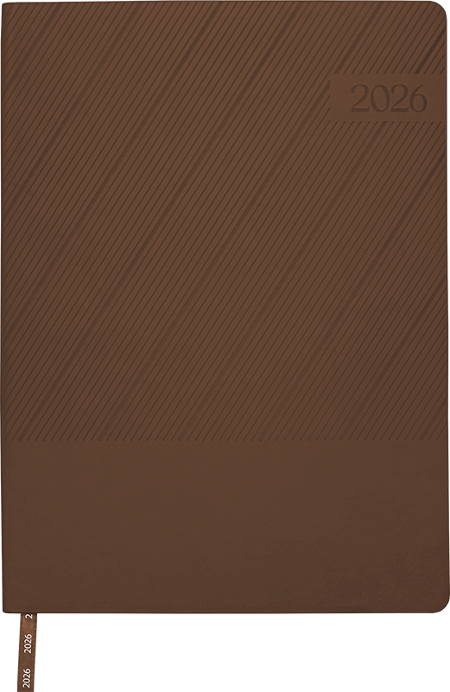
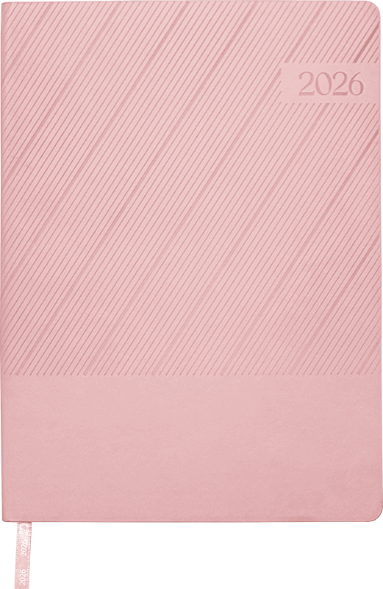
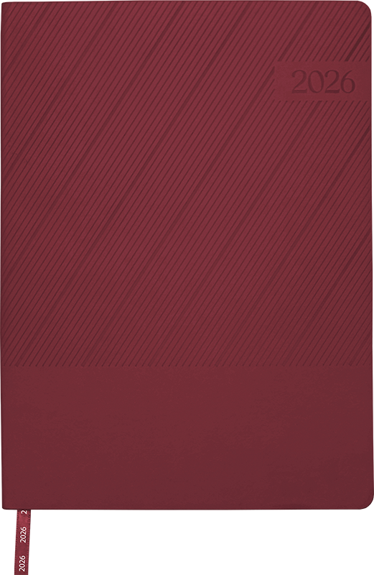
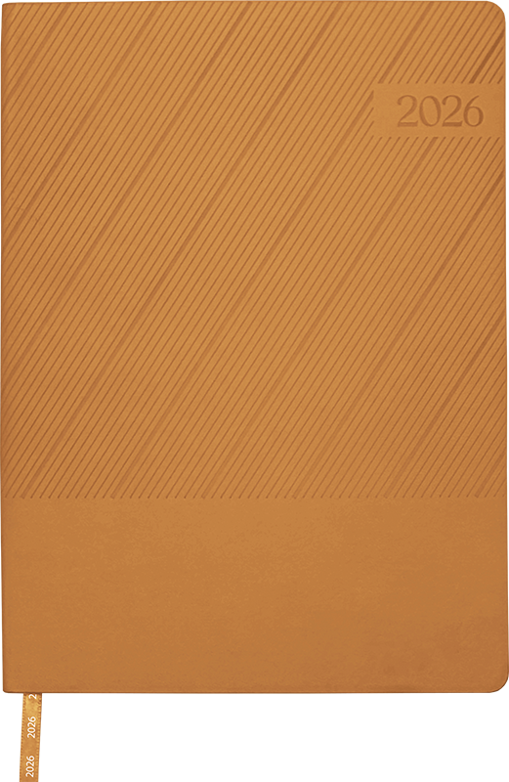
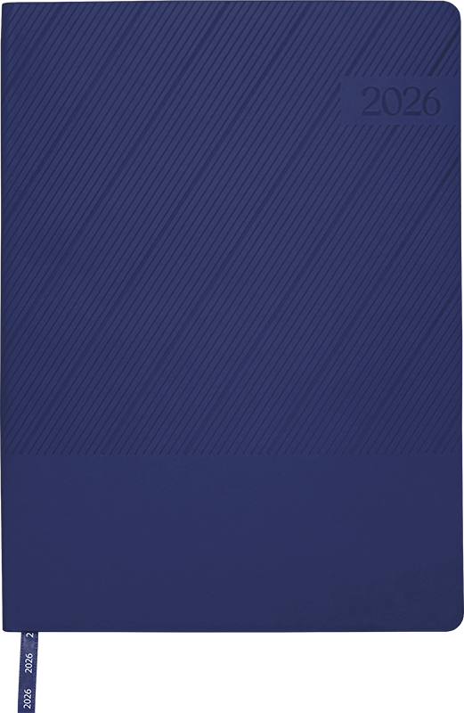
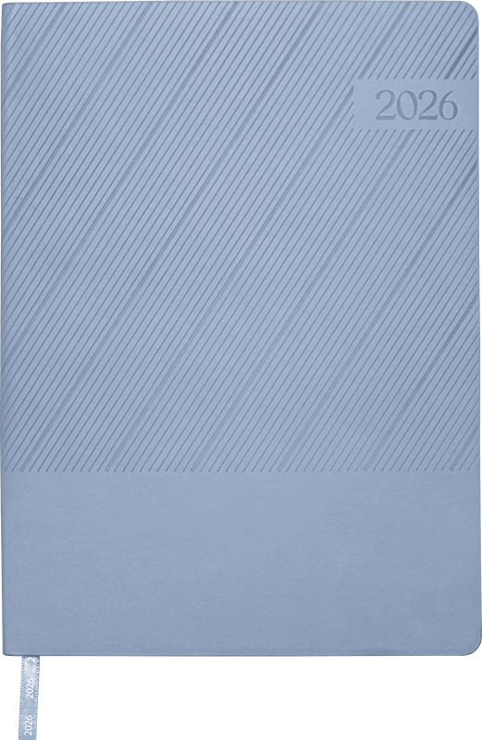
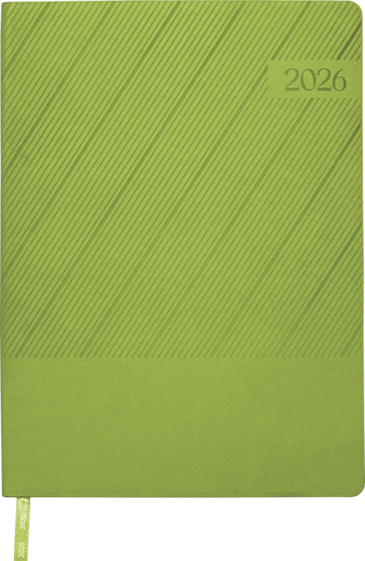
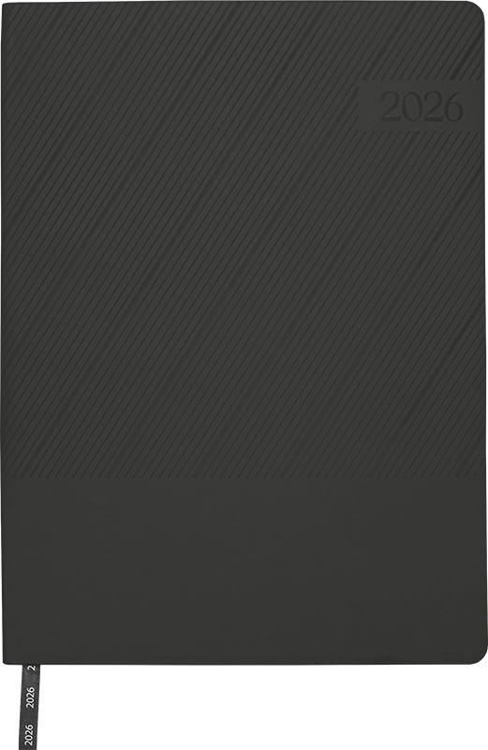
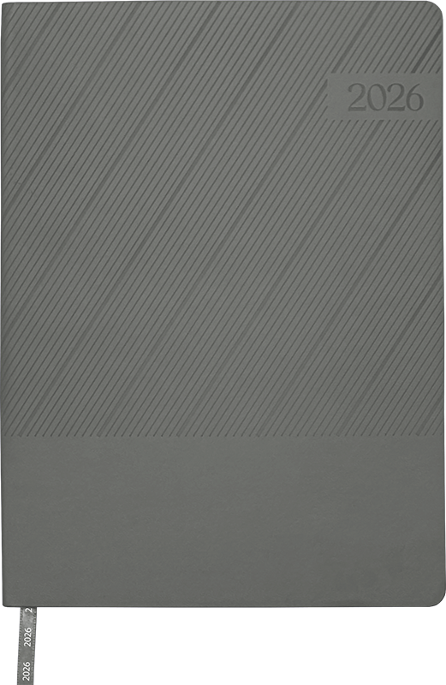
AS2026 | AGENDA SEMANAL 2026
Colores
CAFÉ
AS2026.21
PALO DE ROSA
AS2026.25
ROJO
AS2026.04
NARANJA
AS2026.03
AZUL MARINO
AS2026.11
AZUL CLARO
AS2026.10
VERDE CLARO
AS2026.08
NEGRO
AS2026.02
GRIS
AS2026.22

Slide 11
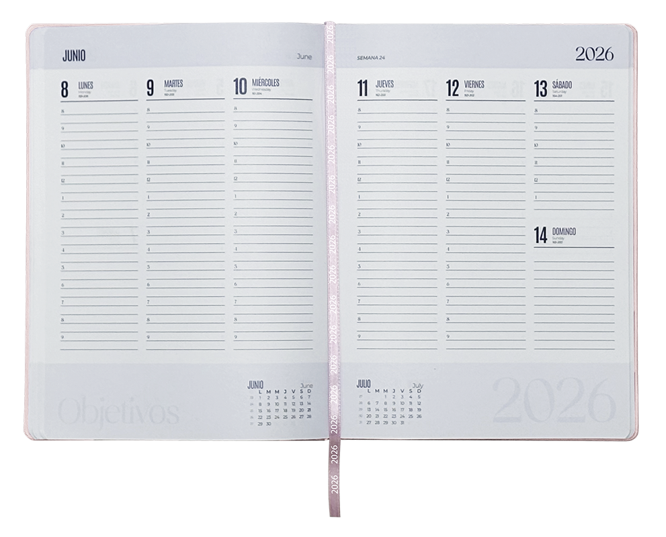
AS2026 | AGENDA SEMANAL 2026
Interiores

Slide 12
AS2026 | AGENDA SEMANAL 2026
Interiores

Slide 13
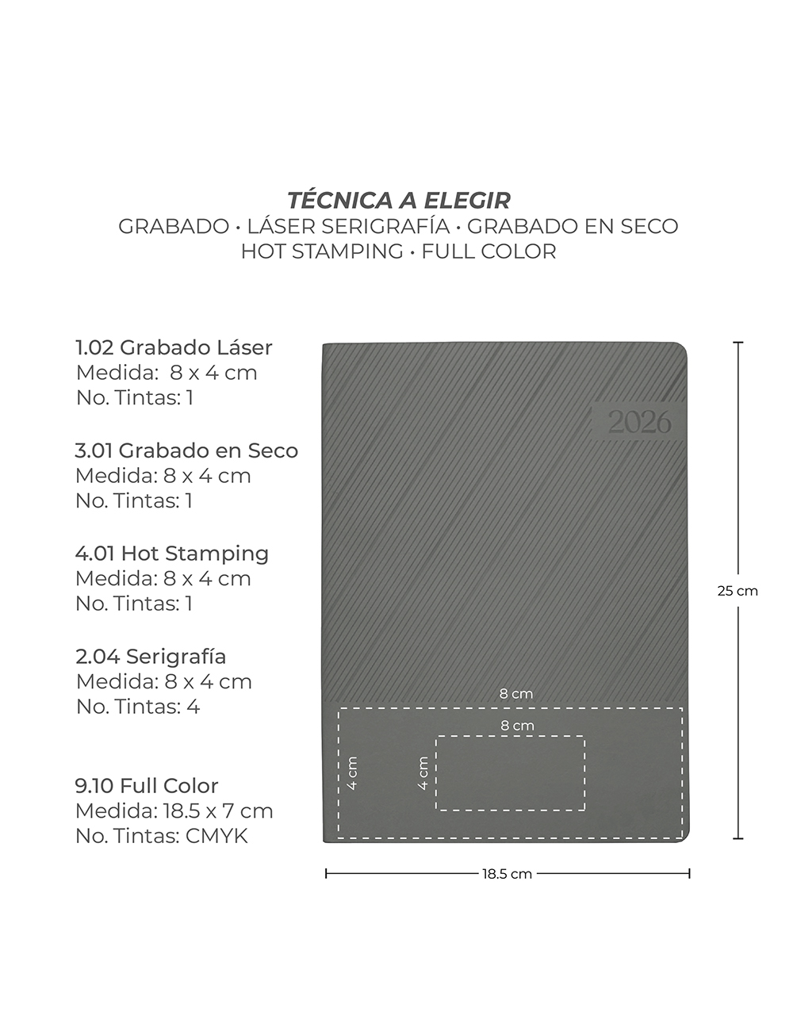
AS2026 | AGENDA SEMANAL 2026
Impresión

Slide 14
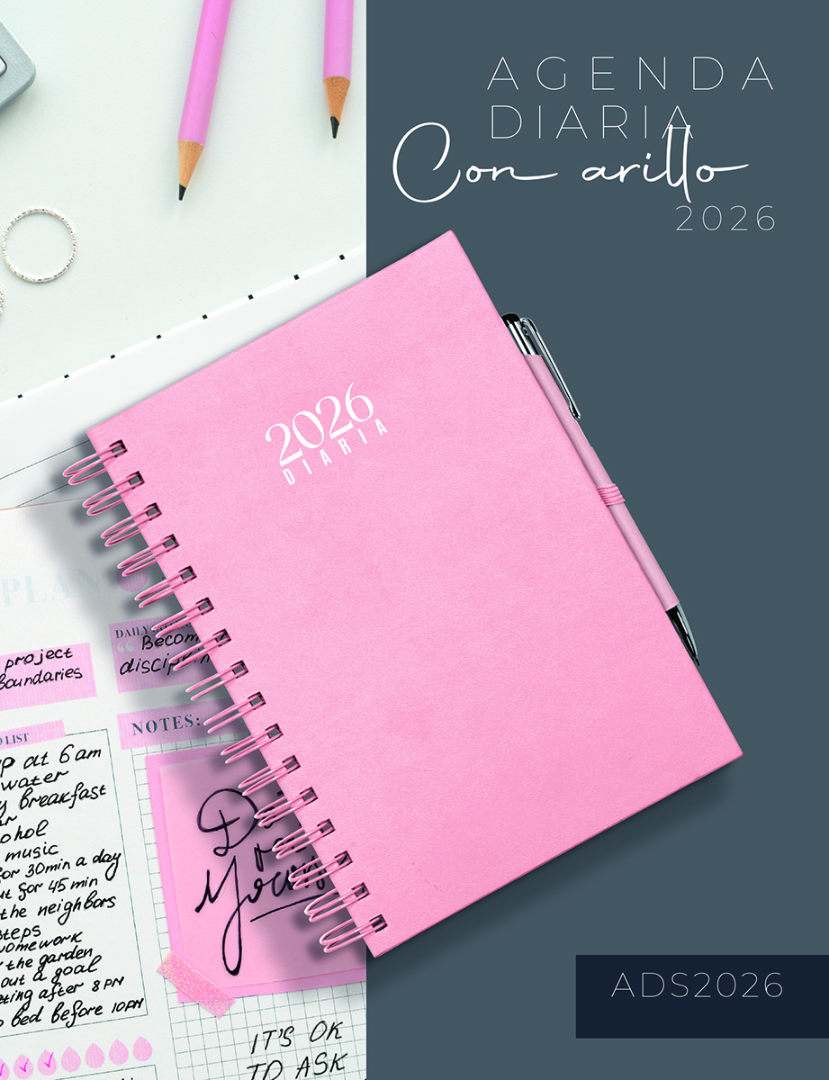

Slide 15
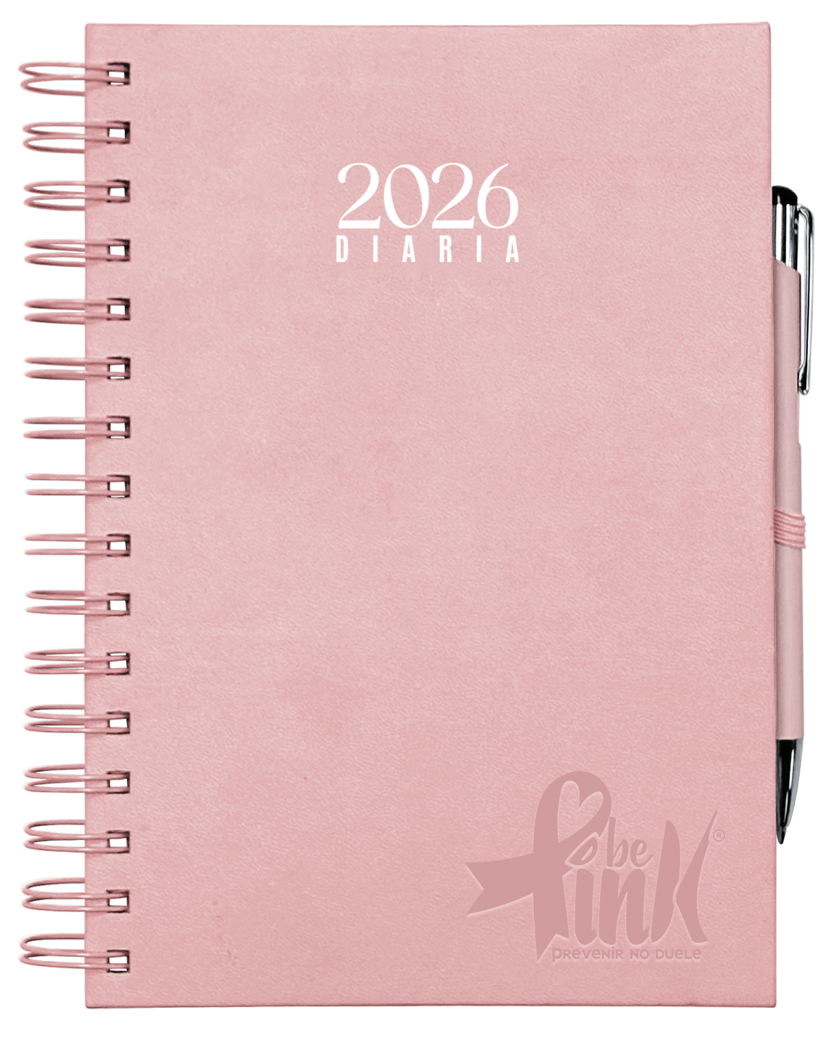
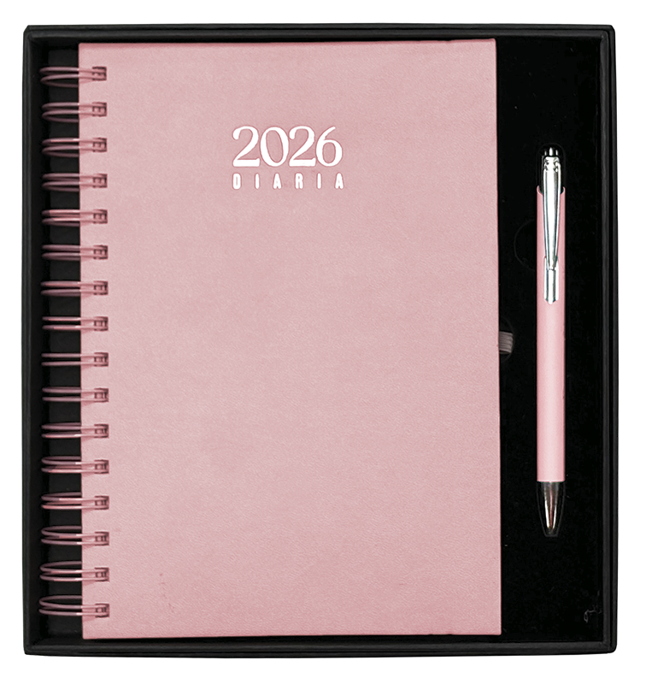
ADS2026 | AGENDA DIARIA ESPIRAL 2026
Información General
Agenda diaria de pasta rígida de PU con arillo y bolígrafo de aluminio a color. Cuenta con 177 hojas (352 páginas), Incluye: cuadro de dedicatoria, hoja de datos personales, calendario 2026 y días festivos, calendarios 2025 a 2029, teléfonos de interés, planificador anual, planificadores mensuales (12), agenda diaria 365 días y directorio de contactos. Incluye: bolígrafo de aluminio en color de la agenda con detalles en cromo. Presentación: caja en color negro.
MT Agenda: PU // Bolígrafo: Aluminio
MD Agenda:16.4 x 21.2 cm // Bolígrafo 14 x 1.3 cm // Estuche: 21 x 22.4 cm
EM 30 pzas.

Slide 16
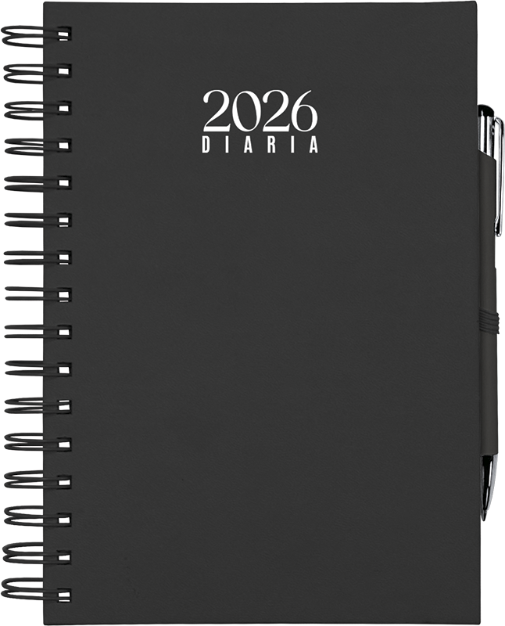
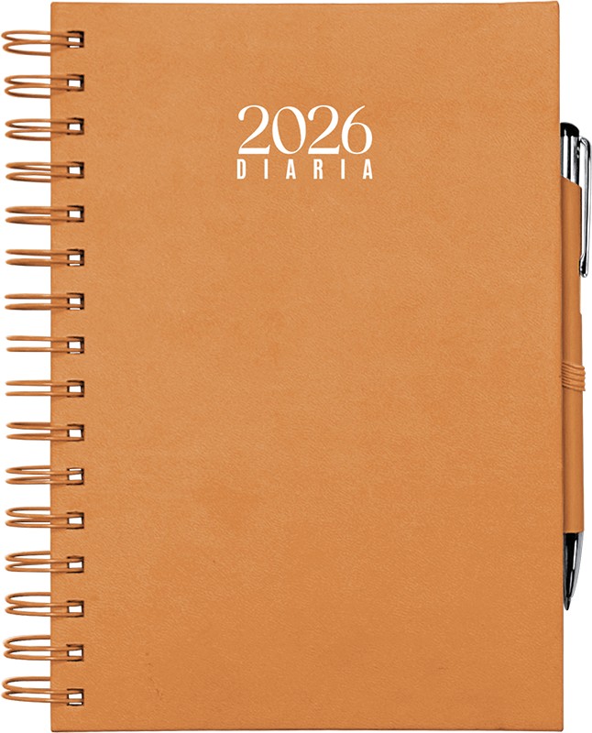
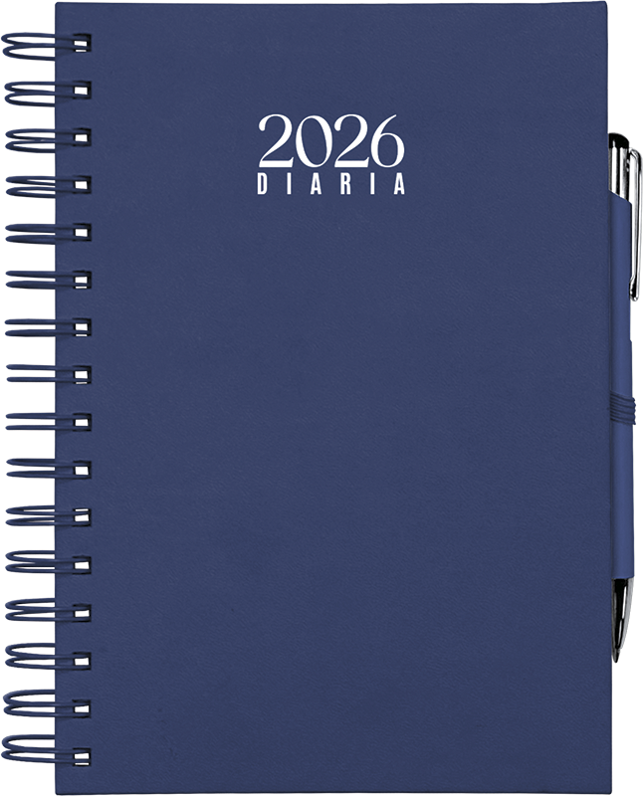
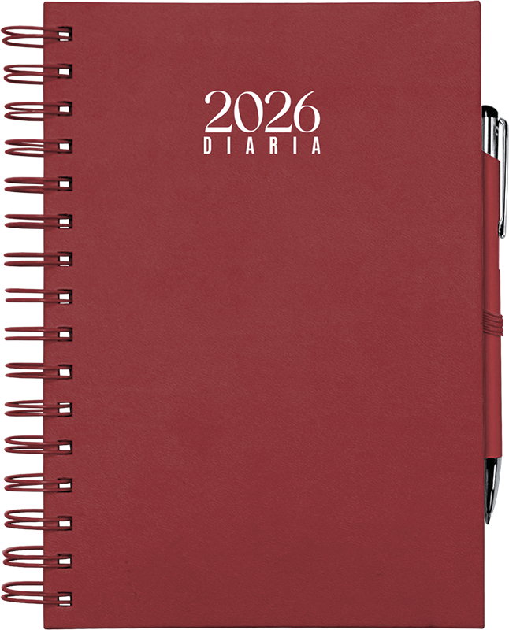
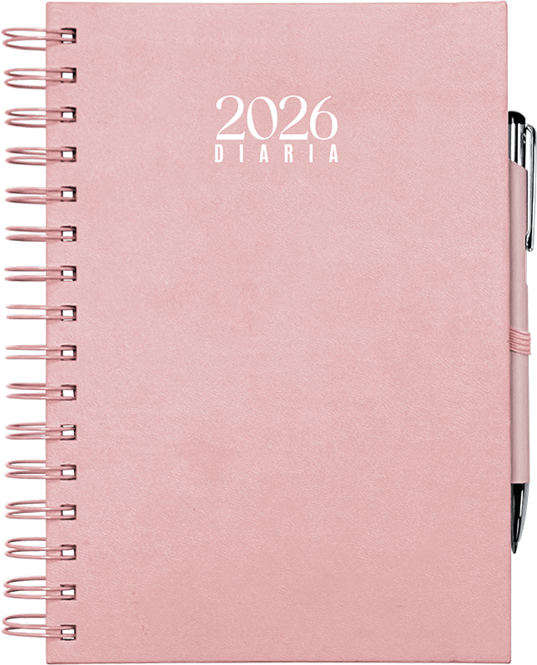
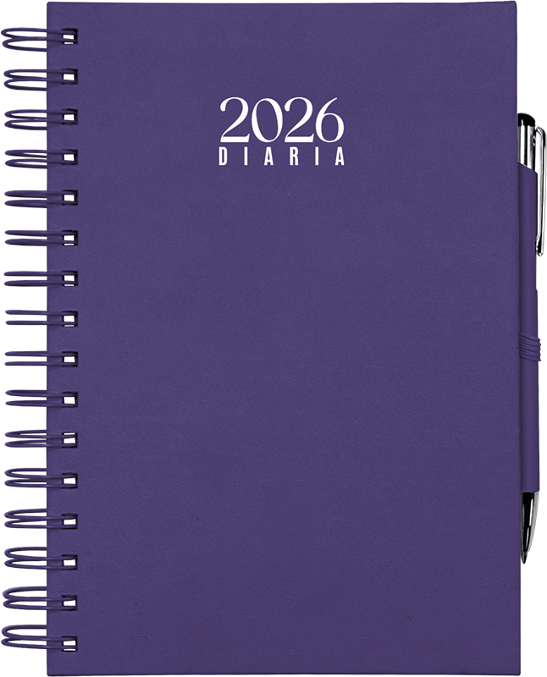
ADS2026 | AGENDA DIARIA ESPIRAL 2026
Colores
NEGRO
ADS2026.02
NARANJA
ADS2026.03
AZUL MARINO
ADS2026.11
ROJO
ADS2026.04
PALO DE ROSA
ADS2026.25
MORADO
ADS2026.29

Slide 17
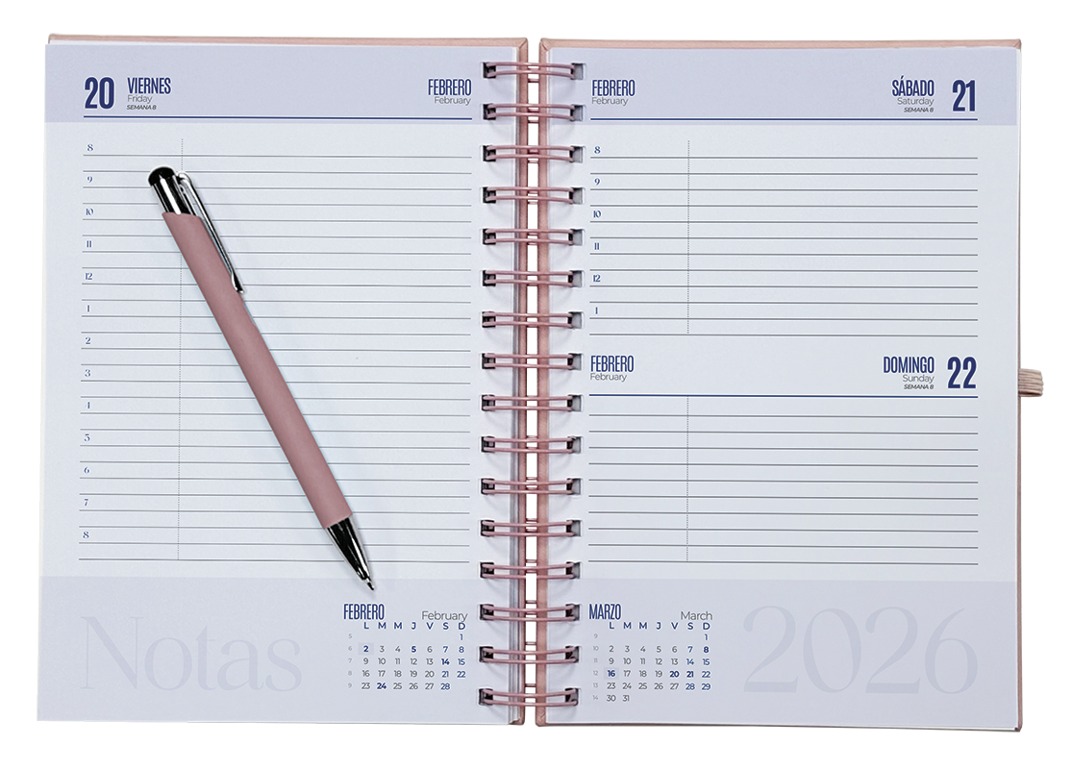

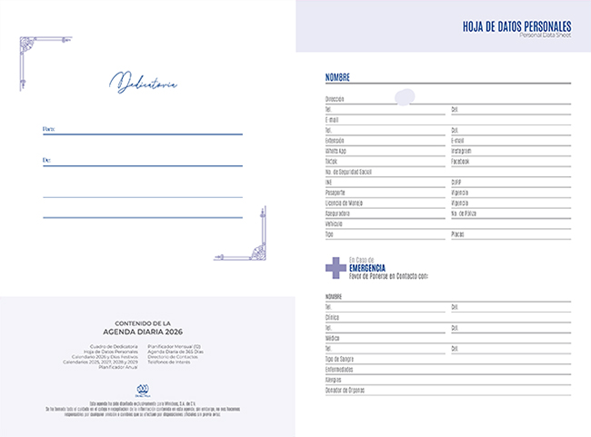
ADS2026 | AGENDA DIARIA ESPIRAL 2026
Interiores

Slide 18
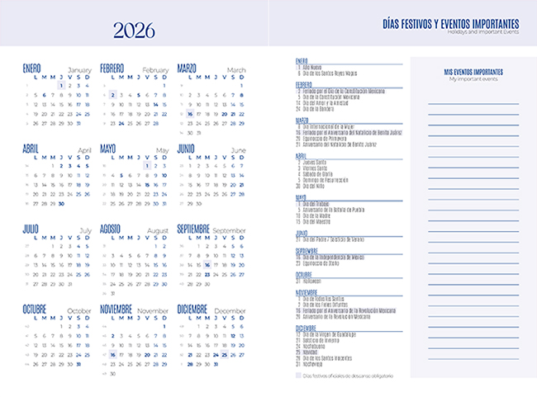
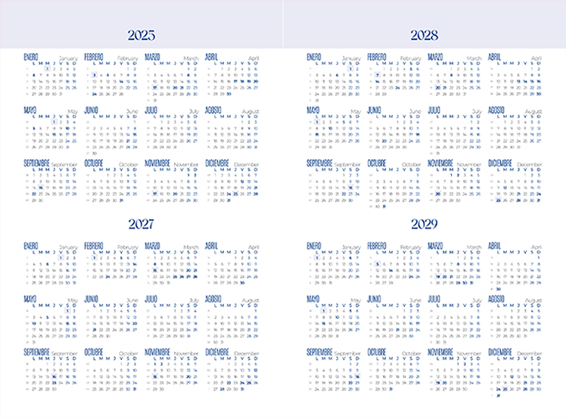
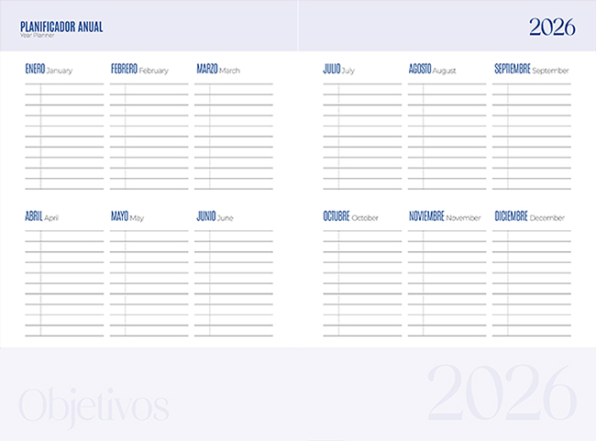
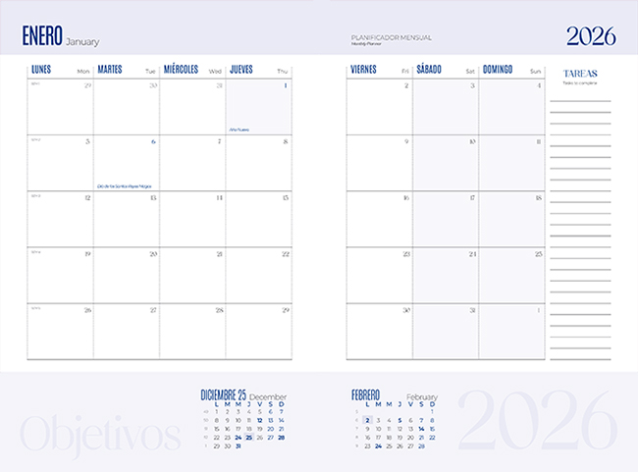


ADS2026 | AGENDA DIARIA ESPIRAL 2026
Interiores

Slide 19

ADS2026 | AGENDA DIARIA ESPIRAL 2026
Impresión

Slide 20


Slide 21



AD2026 | AGENDA DIARIA 2026
Información General
Agenda diaria de pasta rígida con cintillo magnético de PU con placa metálica y logotipo en color plata. Cuenta con 170 hojas (340 páginas), Incluye: cuadro de dedicatoria, hoja de datos personales, calendario 2026 y días festivos, calendarios 2025 a 2029, planificador anual, planificadores mensuales (12), agenda diaria 365 días, directorio de contactos y teléfonos de interés. Cuenta con resorte sujetador para bolígrafo y listón separador de color, impreso con el año 2026. Presentación: caja de regalo a color.
MT PU
MD 14.5 x 21.2 cm
EM 30 pzas.

Slide 22




AD2026 | AGENDA DIARIA 2026
Colores
NEGRO
AD2026.02
NARANJA
AD2026.03
ROJO
AD2026.04
AZUL MARINO
ASP2026.11
TURQUESA
ASP2026.41

Slide 23

AD2026 | AGENDA DIARIA 2026
Interiores

Slide 24
AD2026 | AGENDA DIARIA 2026
Interiores

Slide 25

AD2026 | AGENDA DIARIA 2026
Impresión

Slide 26


Slide 27




A3167 | AGENDARIO VENECIA
Información General
Agendario de pasta flexible texturizada de 112 hojas (224 páginas), contiene: cuadro de dedicatoria, hoja de datos, calendarios de 2026 a 2029, planificador anual (4); planificador de gastos (4); planificador de proyectos (5), agendario, hoja para notas punteada y listón separador con placa metálica. Incluye: Bolígrafo de aluminio del color de la libreta con mecanismo de click. El bolígrafo se puede insertar en el lomo de la libreta para transportarlo de forma segura. Presentación: caja de regalo a color.
MT Libreta: PU // Bolígrafo: Aluminio // Estuche: cartón
MD Libreta: 16.4 x 21.5 cm / Bolígrafo: 14 x 1.1 cm
EM 30 pzas.

Slide 28





A3167 | AGENDARIO VENECIA
Colores
BEIGE
A3167.24
GRIS
A3167.22
TURQUESA
A3167.41
AZUL
A3167.09
AZUL CLARO
A3167.10

Slide 29



A3167 | AGENDARIO VENECIA
Interiores

Slide 30





A3167 | AGENDARIO VENECIA
Interiores

Slide 31

A3167 | AGENDARIO VENECIA
Impresión

Slide 32


Slide 33




A3168 | AGENDARIO VENECIA POCKET
Información General
Agendario de pasta flexible texturizada de 112 hojas (224 páginas), contiene: cuadro de dedicatoria, hoja de datos, calendarios de 2026 a 2029, planificador anual (4); planificador de gastos (4); planificador de proyectos (5), agendario, hoja para notas punteada, listón separador. Incluye: Bolígrafo de aluminio del color de la libreta con touch screen negro. Mecanismo retráctil. El bolígrafo se puede insertar en el lomo de la libreta para transportarlo de forma segura. Presentación: caja de regalo a color.
MT Libreta: PU // Bolígrafo: Aluminio
MD Libreta: 11 x 14.2 cm // Bolígrafo: 14 x 1.1 cm
EM 80 pzas.

Slide 34





A3168 | AGENDARIO VENECIA POCKET
Colores
BEIGE
A3168.24
GRIS
A3168.22
TURQUESA
A3168.41
AZUL CLARO
A3168.10
AZUL
A3168.09

Slide 35



A3168 | AGENDARIO VENECIA POCKET
Interiores

Slide 36




A3168 | AGENDARIO VENECIA POCKET
Interiores

Slide 37

A3168 | AGENDARIO VENECIA POCKET
Impresión

